Slide 1
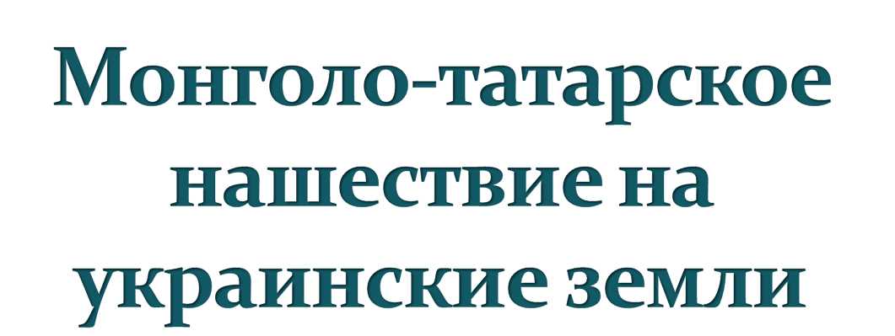
Презентация
Студента 1 курса ФИВТ
Групи ИВ-35
Головенько Вячеслава

Slide 2

1. Какие княжества существовали на украинских землях перед монголо-татарским нашествием?
2. Какое из княжеств было наиболее могущественным?
3. Какими землями на 1239 р. владел Данило Романович?

Slide 3

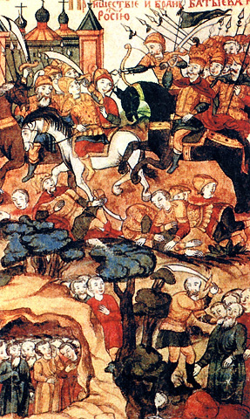
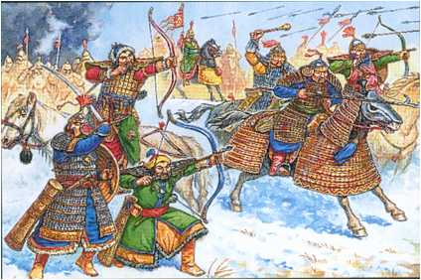
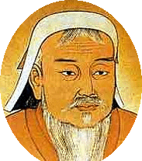

Slide 4

1. В степях Азии издавна жили племена кочевников-монголов. Их еще называли татарами.
2. В конце XIIст. Тут возникла могущественная феодальная держава.
3. В 1206г. Хан Темучин стал ханом всей Монголии и взял себе имя Чингис-хан.
4. Он создал огромную конную армию. В ней существовала суровая дисциплина.
5. За наименьшее неповиновение воинов жестоко наказывали.

Slide 5

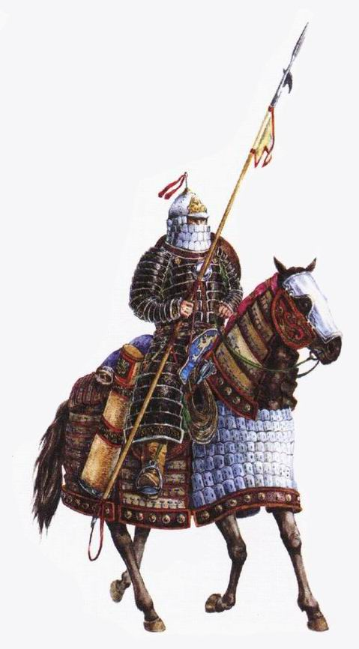
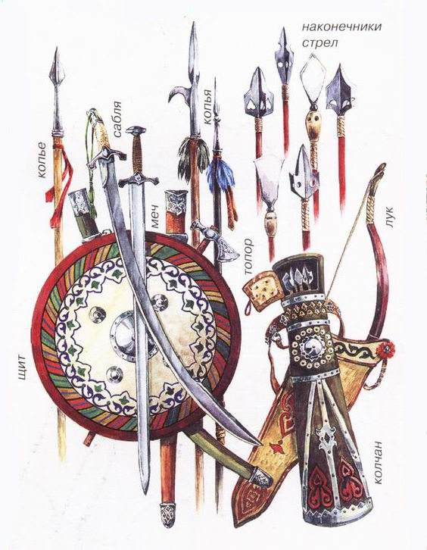

Slide 6

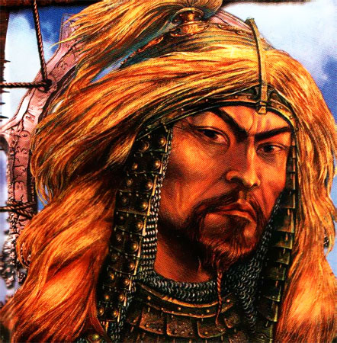
основатель и первый великий хан Монгольской империи, объединивший разрозненные монгольские племена; полководец, организовавший завоевательные походы монголов в Китай, Среднюю Азию, на Кавказ и Восточную Европу.

Slide 7
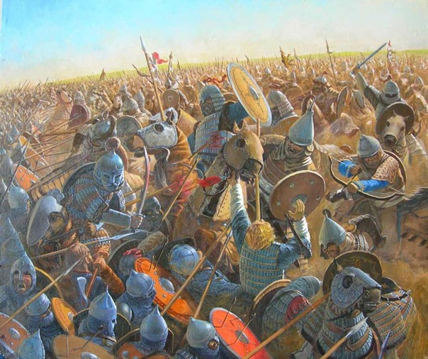
Русские впервые пересеклись с этим степным народом, когда убили их послов. Этим они и с отрицательной стороны привлекли внимание монголов.
Монгольские парламентёры были посланы на Русь с той целью, чтобы переубедить восточных славян поддерживать половцев. Последние были врагами монголов.
В 1223 г. на реке Калке объединённая армия русских и половцев потерпела поражение от монголо-татар. На Русь надвигалось монголо-татарское нашествие...

Slide 8
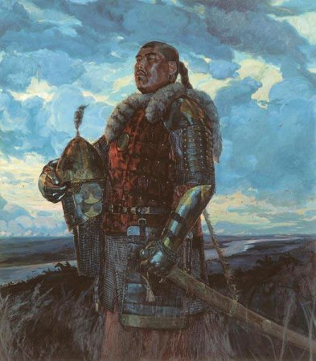
Батый – внук Чингисхана и выдающийся полководец.
Его имя в переводе с монгольского означает “хороший государь”.
Родился в 1208 году.

Slide 9
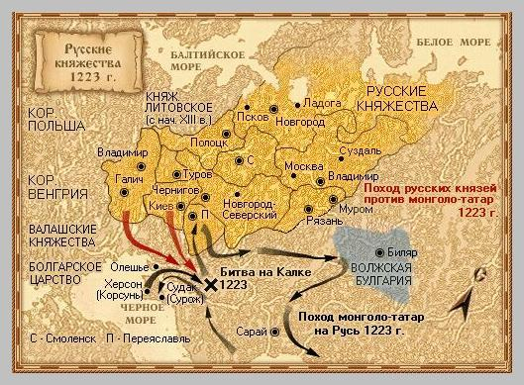
Назовите место, где произошла битва между монголами и русичами.
Какие страны были захвачены монголо-татарами?
Как считаете, почему русичи не смогли выиграть битву?
Назовите время и направление первого похода войск Батыя на Русь.
Назовите столицу Золотой Орды.

Slide 10
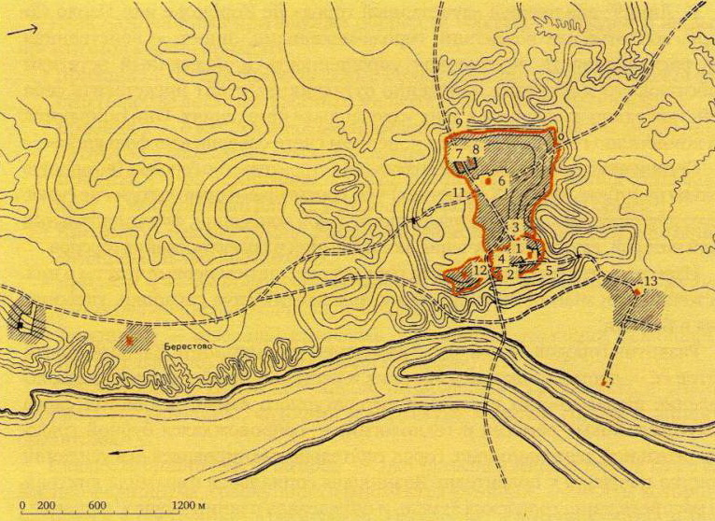
Это был разведывательный отряд хана Батыя.
После того, как весной 1239 г. был взят Переяславль, а его защитники и жители вырезаны, Бату-хан послал своего двоюродного брата Менгу-хана с частью войск на Киев.
Он расположился в Городке на левом берегу, где сейчас находится Выгуровщина.
Считается, что монголов ввели в заблуждение позолоченные купола киевских храмов.
Они предполагали захватить в столице Руси огромное количество драгоценных металлов.

Slide 11
Дождавшись зимних морозов монголы решили проверить, выдержит ли лед вес их лошадей.
Для этого на середину Днепра были согнаны толпы пленных.
За ними на правый берег переправились монголы и взяли город в плотное кольцо.
Была собрана 140-тысячная татаро-монгольская армия – беспрецедентный в истории Батыевых походов случай.
Против городских валов и стен были выставлены 32 камнеметные машины – с такими техническими возможностями падение Киева было лишь вопросом времени.
При осаде крупных городов монголы использовали опыт плененных китайских и персидских инженеров. Многочисленную орду со своими семьями, кибитками и стадами скота сопровождали толпы пленных, которых она захватывала на своем пути.
Именно этих рабов монголы гнали впереди себя на стены осаждаемых городов.
Пока бои продолжались в “городе Ярослава”, киевляне возвели новые деревянные укрепления вокруг Десятинной церкви.
Оставшиеся в живых скопились внутри храма и на его куполе.
По преданию, последний не выдержал веса киевлян, захвативших свой скарб и рухнул.
Каменные стены обрушились, похоронив под обломками последних защитников столицы Южной Руси.
Это произошло 6 декабря 1240 г. – Киев смог продержаться девять дней.
Киевский воевода своей смелостью заслужил уважение самого хана и был пощажен.
Батый даже взял Дмитрия на службу в качестве проводника в западном походе.
При штурме монголы разрушили практически все каменные храмы.

Slide 12
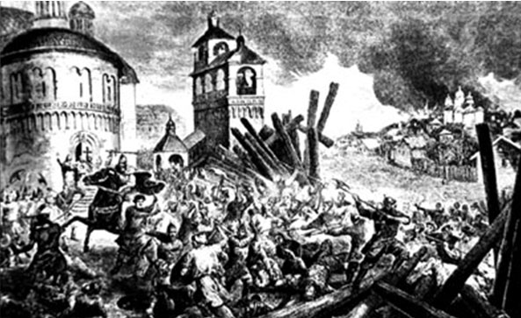
Из 50 тыс. киевлян уцелело около 2 тыс., которых захватчики превратили в рабов.
Из 8 тыс. дворов было восстановлено лишь 200, из 40 каменных церквей и сооружений сохранилось пять-шесть, да и то в полуразрушенном состоянии.
С разрушением своей столицы Русь утратила былое могущество.
Потребовалось несколько веков, чтобы Киев воскрес из пепла

Slide 13
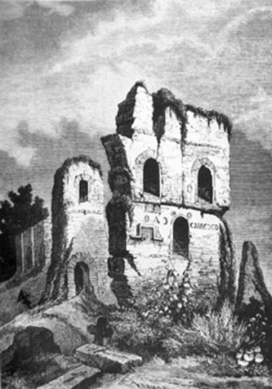
В 1237—1241 гг. русские княжества испытали опустошительное нашествие монголо-татар. Русские княжества, которые действовали врознь, были обречены на гибель. Однако героическое сопротивление Руси взорвал завоевательский запал монголов.
Поселившись в степях, монголы учредили государство Золотая Орда, которая стала составляющей могучей монгольской империи.
Русские княжества надолго попали под господство монголо-татар. Монголо-татарская нашествие стало поворотным пунктом в истории русских княжеств. Монгольское господство задержало и изменило их последующее развитие.
Руины Десятинной церкви

